Slide 1

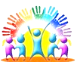
Весьегонский муниципальный округ
Тверской области
Программа
поддержки школьных инициатив
МБОУ
«Весьегонская СОШ»
2024- 2025 учебный год

Slide 2

Проект
«Школьная инициатива»
«Проектор в каждый класс»
Участники проекта: 9-10 классы

Slide 3
НОРМАТИВНО-ПРАВОВЫЕ ДОКУМЕНТЫ
Постановление Правительства Тверской области от 20.04.2021 № 232-пп «О предоставлении из областного бюджета Тверской области иных межбюджетных трансфертов местным бюджетам на реализацию проектов в рамках поддержки школьных инициатив Тверской области»
Постановление Администрации Весьегонского муниципального округа от 22.01.2025 № 26 «Об утверждении муниципального проекта «Проектор в каждый класс» в рамках поддержки школьных инициатив Тверской области»
Приказ Отдела образования Администрации Весьегонского муниципального округа от 14.01.2025 № п.3 «О муниципальном проекте «Проектор в каждый класс»
Приказ по МБОУ «Весьегонская СОШ» от 10.12.2024 №49 п.3 «О проекте «Школьная инициатива»: «Проектор в каждый класс»
Notes:
3

Slide 4

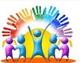
Цель Проекта:
- выявление и поддержка инициатив обучающихся МБОУ «Весьегонская СОШ» в реализации проектов, направленных на развитие школьной инфраструктуры, развитие диалога между участниками образовательных отношений и органами местного самоуправления;
- реализация новых идей по обустройству школьной инфраструктуры;
- повышение финансовой и бюджетной грамотности, а также гражданской активности старшеклассников.
ШКОЛЬНАЯ
ИНИЦИАТИВА

Slide 5

ЗАДАЧИ ПРОЕКТА:
улучшение материально-технической базы МБОУ «Весьегонская СОШ», оснащение учебных кабинетов школы современными проекторами;
привлечение обучающихся к активному участию в жизни школы;
повышение эффективности образовательного процесса, обеспеченного информационно-образовательными ресурсами;
создание условий для наилучшего проявления и развития способностей школьников (создание проектов, презентаций и др.);
повышение качества и результативности проводимых уроков и мероприятий.

Slide 6
ПЛАН МЕРОПРИЯТИЙ
по реализации проекта «Школьная инициатива»:
«Проектор в каждый класс»
Декабрь 2024 года
1. Утверждение директором состава рабочей группы с определением ответственных за:
- информационное сопровождение;
- проведение учебных занятий с обучающимися;
- проведение рейтингового голосования;
- подготовке презентации;
- подготовки конкурсной документации.
2. Проведение совещания рабочей группы работников школы, ответственных за сопровождение проекта.
3. Утверждение директором плана мероприятий по реализации проекта «Школьные инициативы» в МБОУ «Весьегонская СОШ».
4. Создание Школьной инициативной группы.
5. Проведение совещания с учителями, организующими внеурочную деятельность школьников.
Январь 2025 года
1. Проведение занятий с обучающимися.
2. Сбор идей от обучающихся.
3. Обсуждение идей на заседании Школьной инициативной группы.
4. Рейтинговое голосование по школе.
5. Подведение итогов, подготовка презентации.
6. Подготовка документации на конкурс.

Slide 7
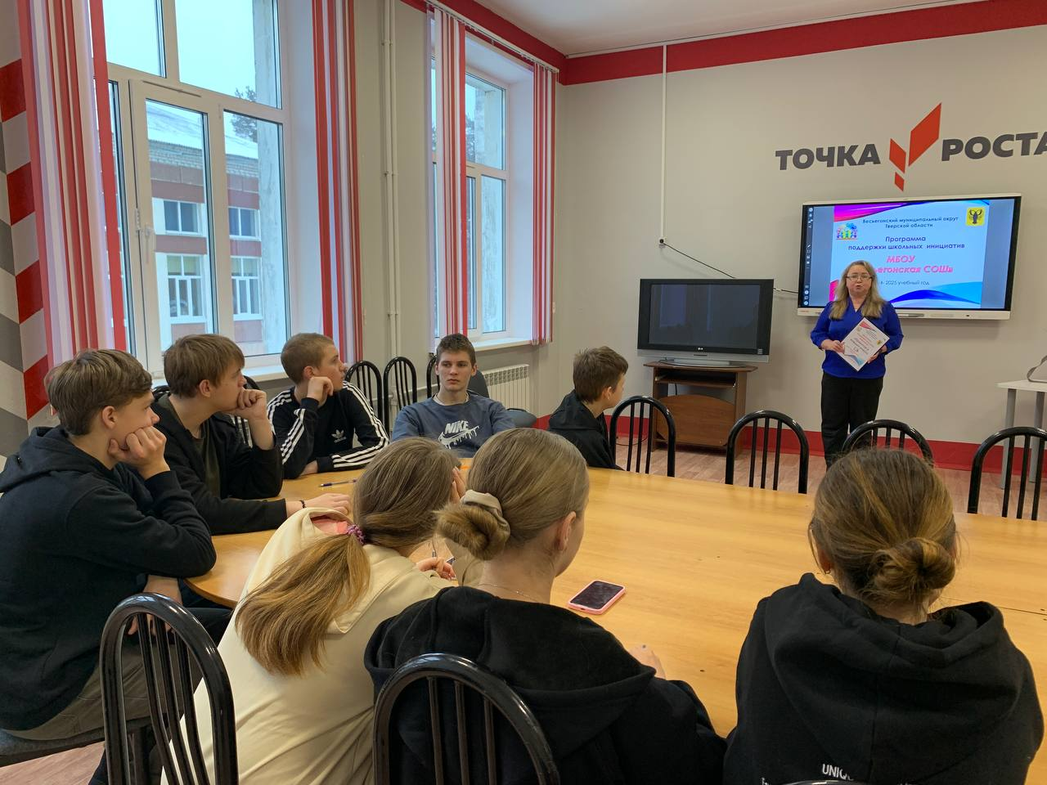
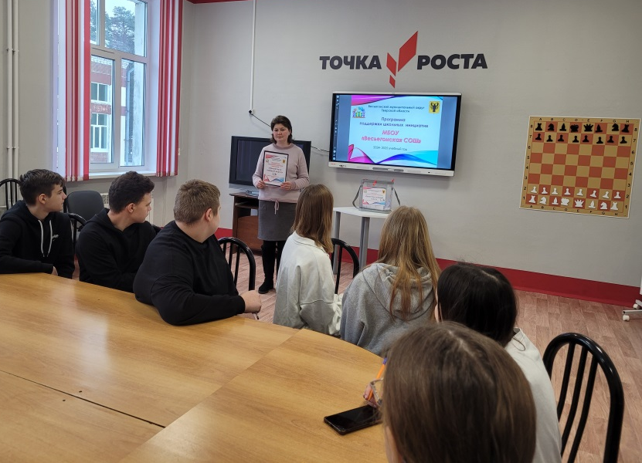
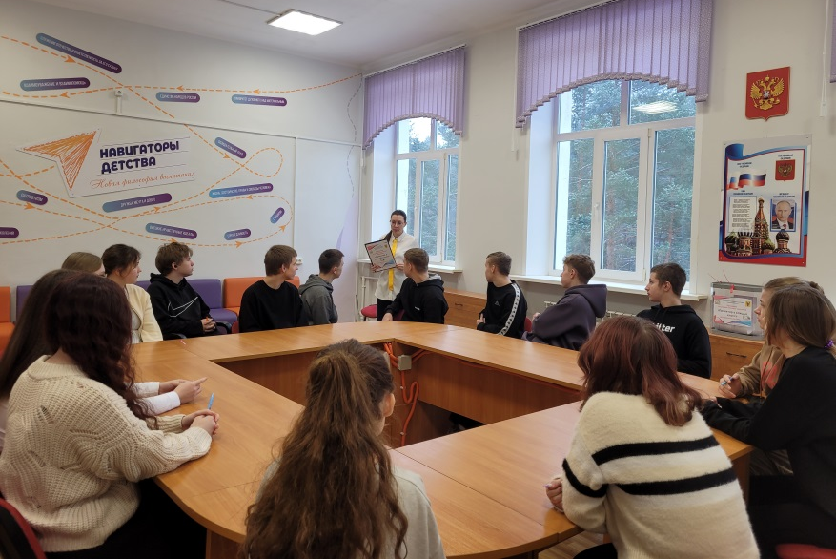
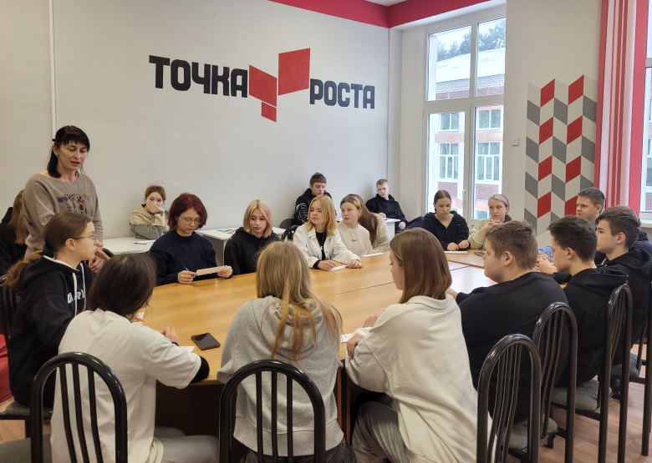
ЗАНЯТИЯ С ОБУЧАЮЩИМИСЯ

Slide 8
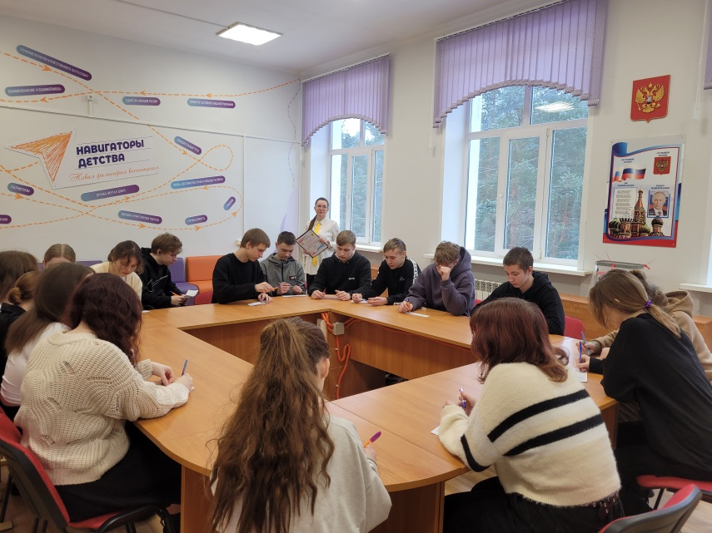

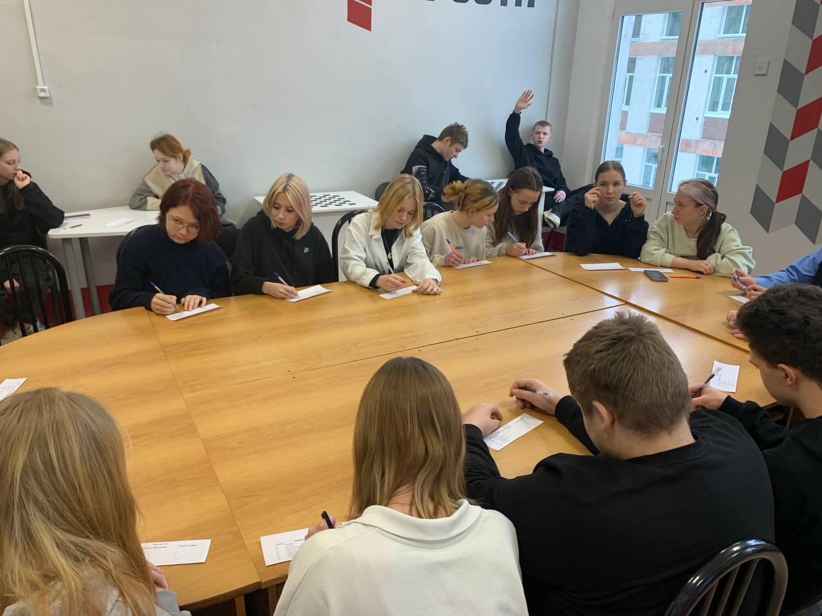
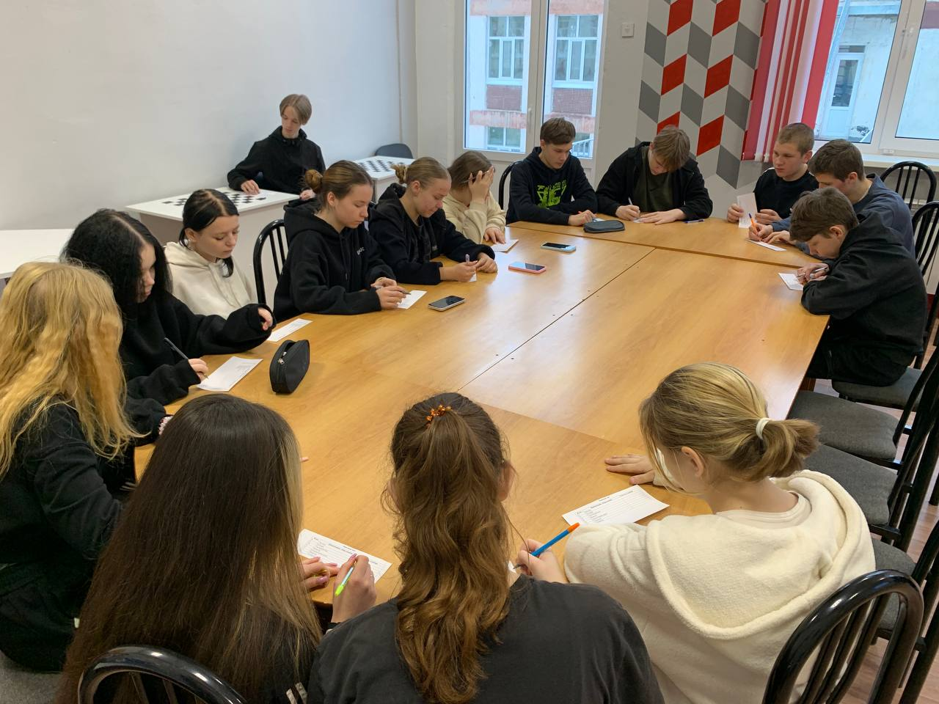
СБОР ИДЕЙ ОТ ОБУЧАЮЩИХСЯ

Slide 9
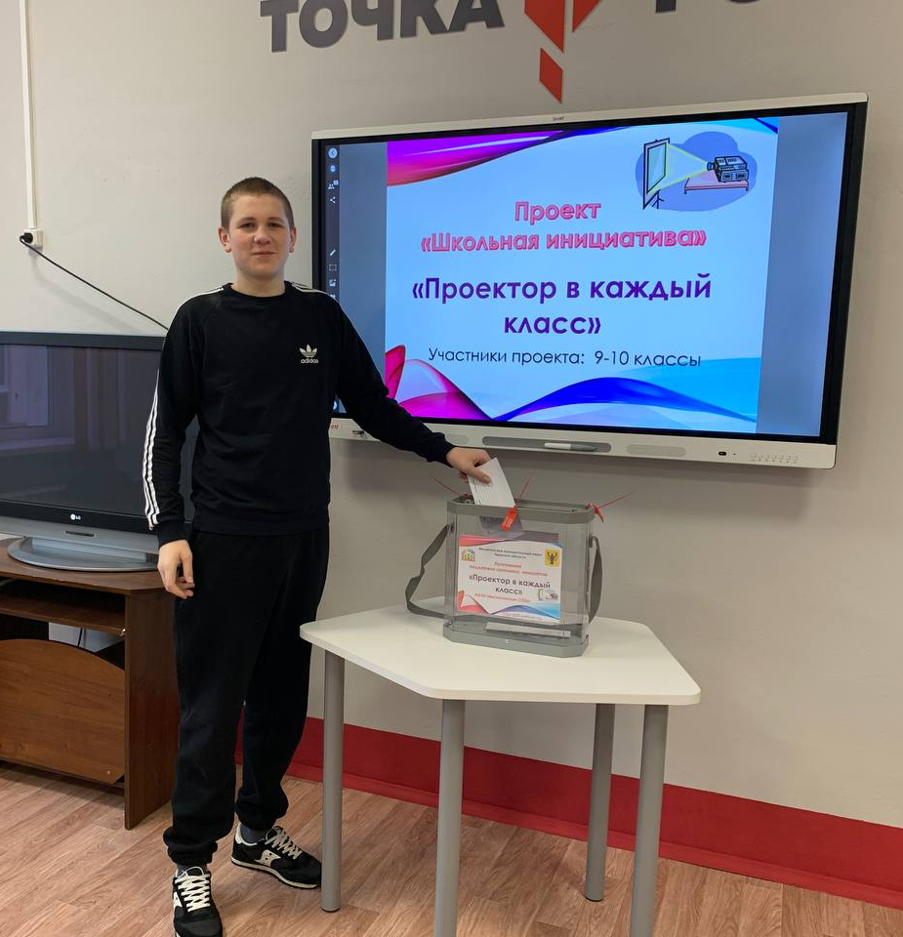

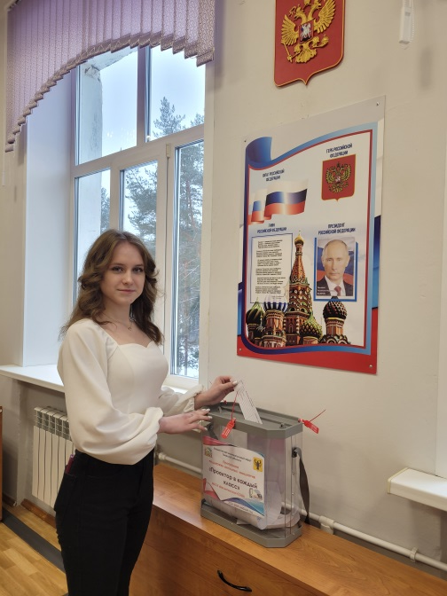
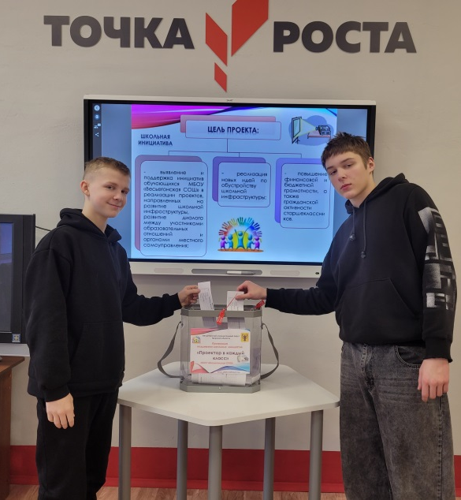
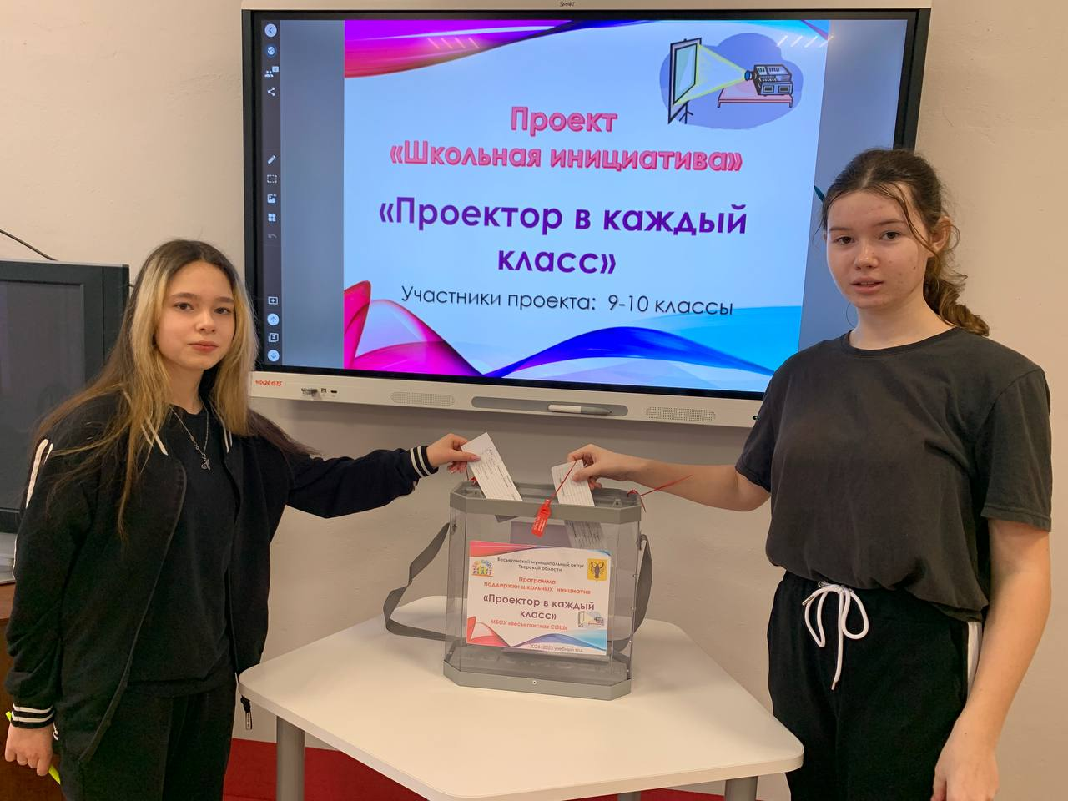
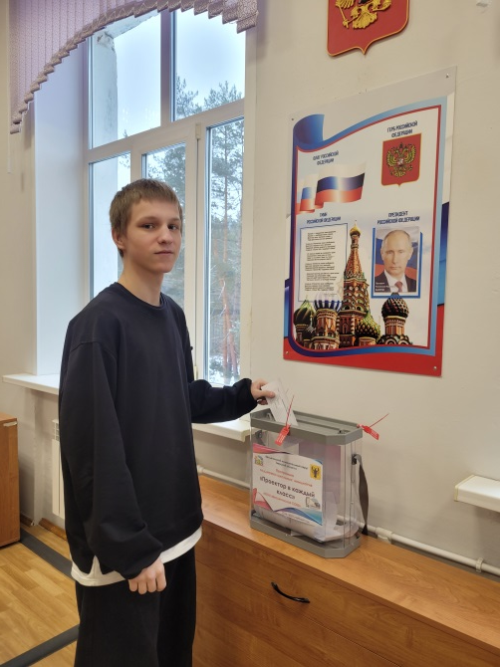
РЕЙТИНГОВОЕ ГОЛОСОВАНИЕ
ПО ШКОЛЕ

Slide 10
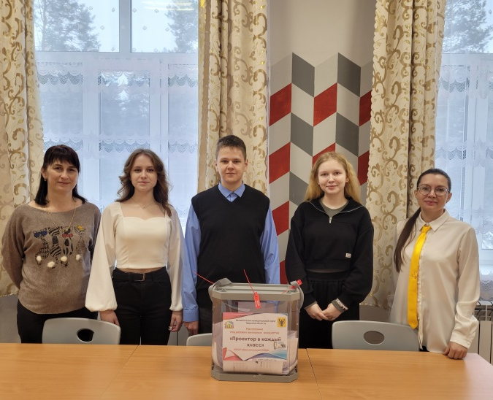
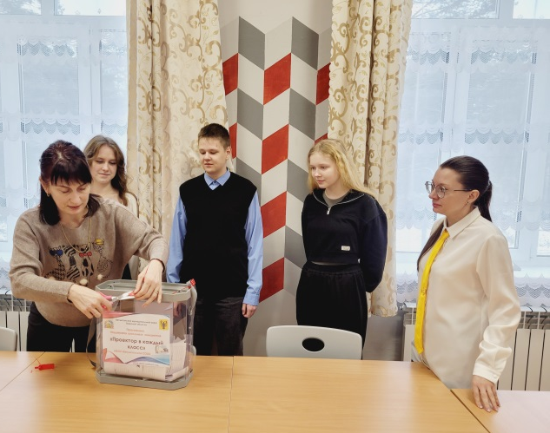
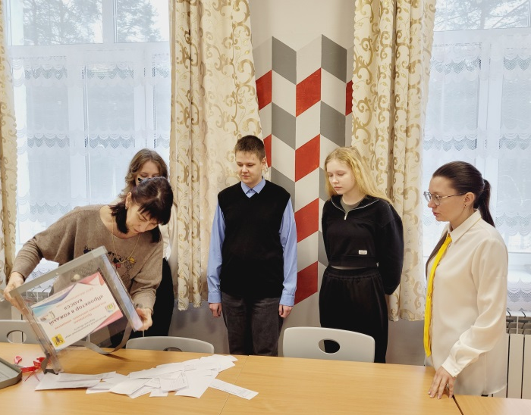
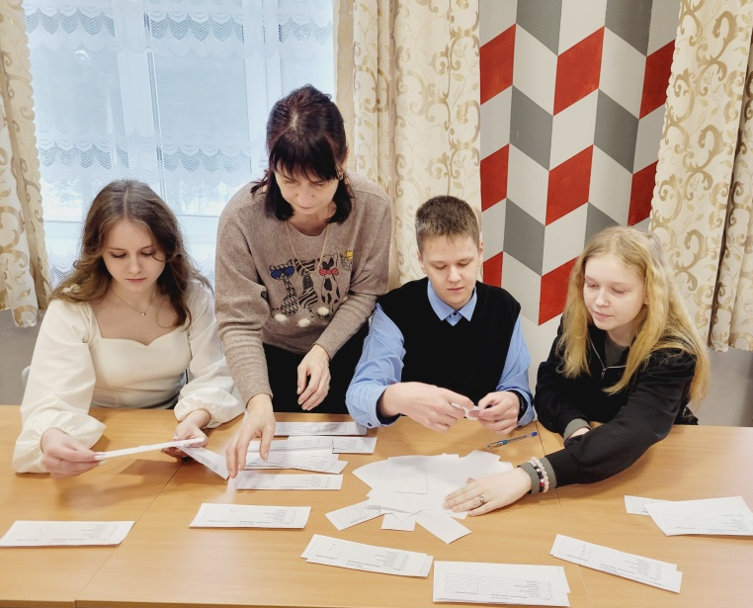
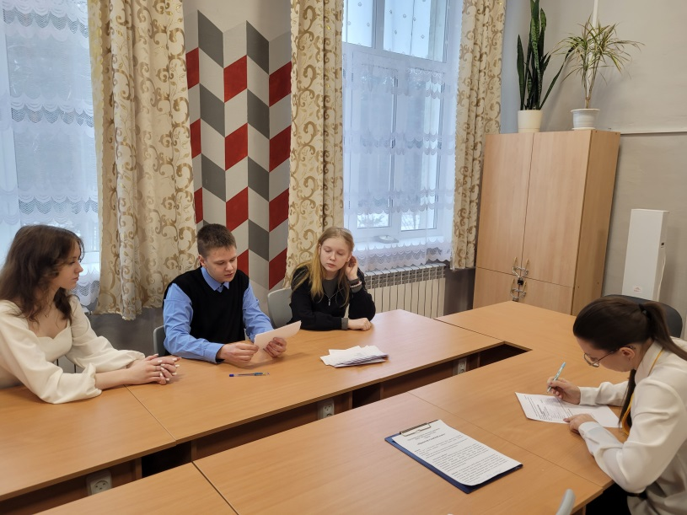
ПОДВЕДЕНИЕ ИТОГОВ

Slide 11
ПРОТОКОЛ ЗАСЕДАНИЯ ШКОЛЬНОЙ
ИНИЦИАТИВНОЙ ГРУППЫ ОТ 29.01.2025
Повестка дня: подведение итогов голосования школьного проекта «Проектор в каждый класс».
Присутствовали: инициативная группа - 7 человек
Голосовало: 50 обучающихся
Решили: утвердить итоги голосования.
№ п/п | Наименование оборудования | Количество
1 | Ноутбук | 19
2 | Колонки | 27
3 | Системный блок | 10
4 | Монитор | 19
5 | Компьютерная мышь | 12
6 | Проектор | 50
7 | Телевизор | 8

Slide 12


РЕШИЛИ: по большинству голосов утвердить следующий перечень звукового оборудования для реализации проекта «Актовый зал – центр развития школьника».
№ | Наименование оборудования
1 | Проектор

Slide 13


Для реализации
школьной инициативы
выделено:
из областного бюджета
218 100 рублей
из муниципального бюджета
23 991 рублей

Slide 14
ПЛАНИРУЕМЫЕ РЕЗУЛЬТАТЫ:
1.
Учебные кабинеты школы будут оснащены современными проекторами.
3.
Повышение интереса обучающихся к созданию презентаций и проектов.
4.
Создание условий для наилучшего проявления и развития способностей школьников
2.
Повышение качества и эффективности проводимых уроков и мероприятий.

Slide 15
Весьегонский муниципальный округ
Тверской области
Программа
поддержки школьных инициатив
СПАСИБО
ЗА ВНИМАНИЕ!

